Slide 1
Landelijke voorziening warmteplannen “Stelselmatig uniform informatie verzamelen en delen over de warmtransitie“
Patrick Dijk (RVO)
27 juni 2024

Slide 2
Landelijke voorziening warmteplannen
Aanleiding
Waarom een landelijke voorziening?
Wat betekent een landelijke voorziening?
Vragen, opmerkingen en/of ideeën
Contactgegevens

Slide 3
1. Aanleiding
2021/2022 - 1e signalen over de behoefte een centraal inzicht
Klimaatakkoord Uitvoeringstafel Gebouwde Omgeving
Totstandkoming gemeentelijke Transitievisies Warmte (TVW’s)
2022/2023 – ontwikkeling en publicatie TVW-database
2.676 plangebieden voor 346 gemeenten
Excelbestand, GIS-bestand, webservices & viewer (klik hier)
2023 – Analyses transitievisies warmte
Analyse door PBL signalen, obstakels en potentieel
Website en rapport van PBL (klik hier)

Slide 4
2. Waarom een landelijke voorziening?
De warmtetransitie gaat verder…..
Van visie naar uitvoering betekent keuzes maken
Samenwerken met en interactie tussen meerdere (professionele) stakeholders
Nationaal, provinciaal, regionaal en lokaal niveau.
Centraal inzichten verzamelen en delen stimuleert de
samenwerking, ondersteuning, kennisdeling en uitvoering.

Slide 5
3. Wat betekent een landelijke voorziening?
Landelijke voorziening warmteplannen biedt uiterlijk 2024 een eerste basis voor het centraal verzamelen en delen van inzichten.
Stelselmatig verzamelen van definitieve gemeentelijke warmteplannen.
Stellen van kaders voor basisinformatie.
Centrale plek met nationale, provinciale, regionale en lokale inzichten over de (stapsgewijze) route tijdens de warmtransitie.
Proces van verzamelen, inwinnen, registeren, actualiseren en delen.
Resultaat openbaar beschikbaar als o.a. Excel- & GIS-bestand, dashboard en viewer.

Slide 6
3. Wat betekent een landelijk voorziening?
2
De basis vormt de gemeentelijke warmteplannen.
Transitievisies warmte
Warmteprogramma*
Uitvoeringsplan*
Omgevingsplan
Andere documenten of plannen
* Het Nationaal Programma Lokale Warmtetransitie (NPLW) biedt handreikingen aan voor de opbouw van een uitvoeringsplan (klik hier) en een warmteprogramma (in ontwikkeling).

Slide 7
3. Wat betekent een landelijke voorziening?
3
Basisinformatie vastleggen per warmteplan.
De kaders voor basisinformatie richten zich op meerdere categorieën.
Gemeenten
Warmteplannen
Acties
Energiebronnen en –dragers
Woningen
Energie- en warmtevraag woningen
Verwarmingsinstallaties woningen
Utiliteiten
Energie- en warmtevraag utiliteiten
Verwarmingsinstallaties utiliteiten

Slide 8
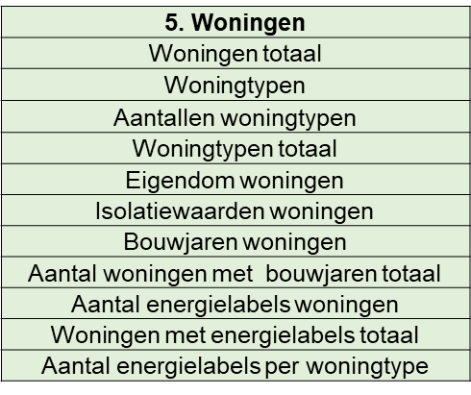
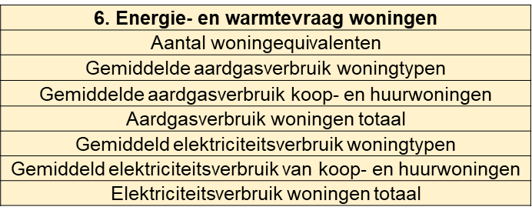
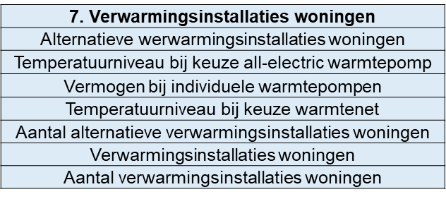
4
Huidige en toekomstige situatie
1. Gemeenten
Gemeentecode
Gemeentenaam
8. Utiliteiten
Utiliteitsfuncties
Uttiliteiten met functies totaal
Isolatiewaarden utiliteiten
Bouwjaren utiliteiten
Bouwjaren utiliteiten totaal
Aantal energielabels per utiliteitsfunctie
Aantal utiliteiten
2. Warmteplannen
Documentcode
Documentjaar
Origineel document
3. Acties
Actiecodes
Gebiedsnaam
Actiedoelen
Actiegebied
Startjaren acties
Eindjaren acties
9. Energie- en warmtevraag utiliteiten
Aantal woningequivalenten utiliteiten
Aardgasverbruiken utiliteiten totaal
Gemiddeld aardgasverbruik utiliteiten
Elektriciteitsverbruiken utiliteiten totaal
Gemiddeld elektriciteitsverbruik utiliteiten
10. Verwarmingsinstallaties utiliteiten
Alternatieve verwarmingsinstallaties utiliteiten
Aantal alternatieve verwarmingsinstallaties utiliteiten
Verwarmingsinstallaties utiliteiten
Aantal verwarmingsinstallaties utiliteiten
4. Energiebronnen- en dragers
Energievormen
Locaties energiebronnen
Startjaren ingebruikname energiebronnen
Energiebronnen en -dragers

Slide 9
5
Toekomstige situatie
1. Gemeenten
Gemeentecode
Gemeentenaam
2. Warmteplannen
Documentcode
Documentjaar
Origineel document
3. Acties
Actiecodes
Gebiedsnaam
Actiedoelen
Actiegebied
Startjaren acties
Eindjaren acties
4. Energiebronnen- en dragers
Energievormen
Locaties energiebronnen
Startjaren ingebruikname energiebronnen
Energiebronnen en -dragers

Slide 10
3. Wat betekent een landelijke voorziening?
6
Een raakvlak tussen de basisinformatie en andere hulpmiddelen.
Datavoorziening Energietransitie Gebouwde Omgeving (DEGO)
Buurtformulier (versie maart 2024)
Startanalyse (versie 2020)
Handreiking opbouw uitvoeringsplan (november 2023)
Handreiking warmteprogramma – in ontwikkeling (2024)

Slide 11
3. Wat betekent een landelijke voorziening?
7
Centrale plek met landelijke, regionale en lokale inzichten over de (stapsgewijze) route in de warmtransitie.
Welke gemeenten hebben warmteplannen?
Welke soort warmteplannen hebben gemeenten?
Wanneer beschikken gemeenten over warmteplannen?
Welke gemeenten richten zich op individuele en/of collectieve warmteoplossingen?
Welke gemeenten richten zich op isoleren en/of energiebesparing?
Welke individuele en/of collectieve warmteoplossingen zijn beoogd in een gemeentelijke gebied?
Wanneer zijn de warmteoplossingen gerealiseerd in een gemeentelijk gebied?
Welke typen energiebronnen-/dragers worden ingezet voor een gemeentelijk gebied?
Wat is het handelingsperspectief voor (professionele) belanghebbenden in een gemeentelijk gebied?

Slide 12
3. Wat betekent een landelijke voorziening?
8
Centrale plek met inzichten voor jouw adres over de beoogde (alternatieve) verwarmingsinstallatie.
In welke gebied valt de woning?
Wat is de beoogde (alternatieve) verwarmingsinstallatie voor de woning?
Wanneer is de realisatie van de beoogde (alternatieve) verwarmingsinstallatie voorzien?
Wat kunt u nu zelf al doen?

Slide 13
3. Wat betekent een landelijke voorziening?
9
In ontwikkeling
RVO is een interne “botsproef” gestart
“Botsproef” richt zich op 13 warmteplannen voor 11 gemeenten (194 gemeentelijke gebieden)
Grove impressie inzichten “botsproef”
7. Verwarmingsinstallaties woningen
Alternatieve werwarmingsinstallaties woningen
Basisinformatie als Excelbestand
Basisinformatie als kaartlaag

Slide 14
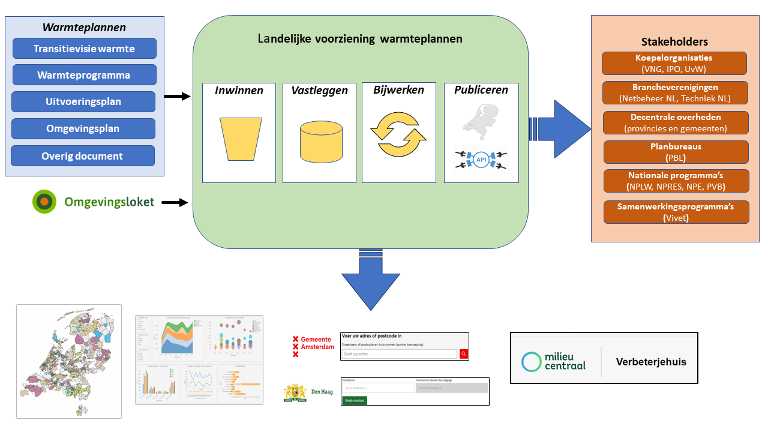
10

Slide 15
4. Welke vragen, opmerkingen en/of ideeën heb je?

Slide 16
5. Contactgegevens
Voor- en achternaam: Patrick Dijk
Functie: Senior adviseur
Organisatie: Rijksdienst voor Ondernemend Nederland
E-mail: patrick.dijk@rvo.nl

Slide 17
Blijf op de hoogte van het IPLO-nieuws via onze nieuwsbrief. Abonneer u via www.iplo.nl/nieuwsbrief

